Slide 1

高磷化学镍应用
硬盘读写臂
汇报人：程海

Slide 2
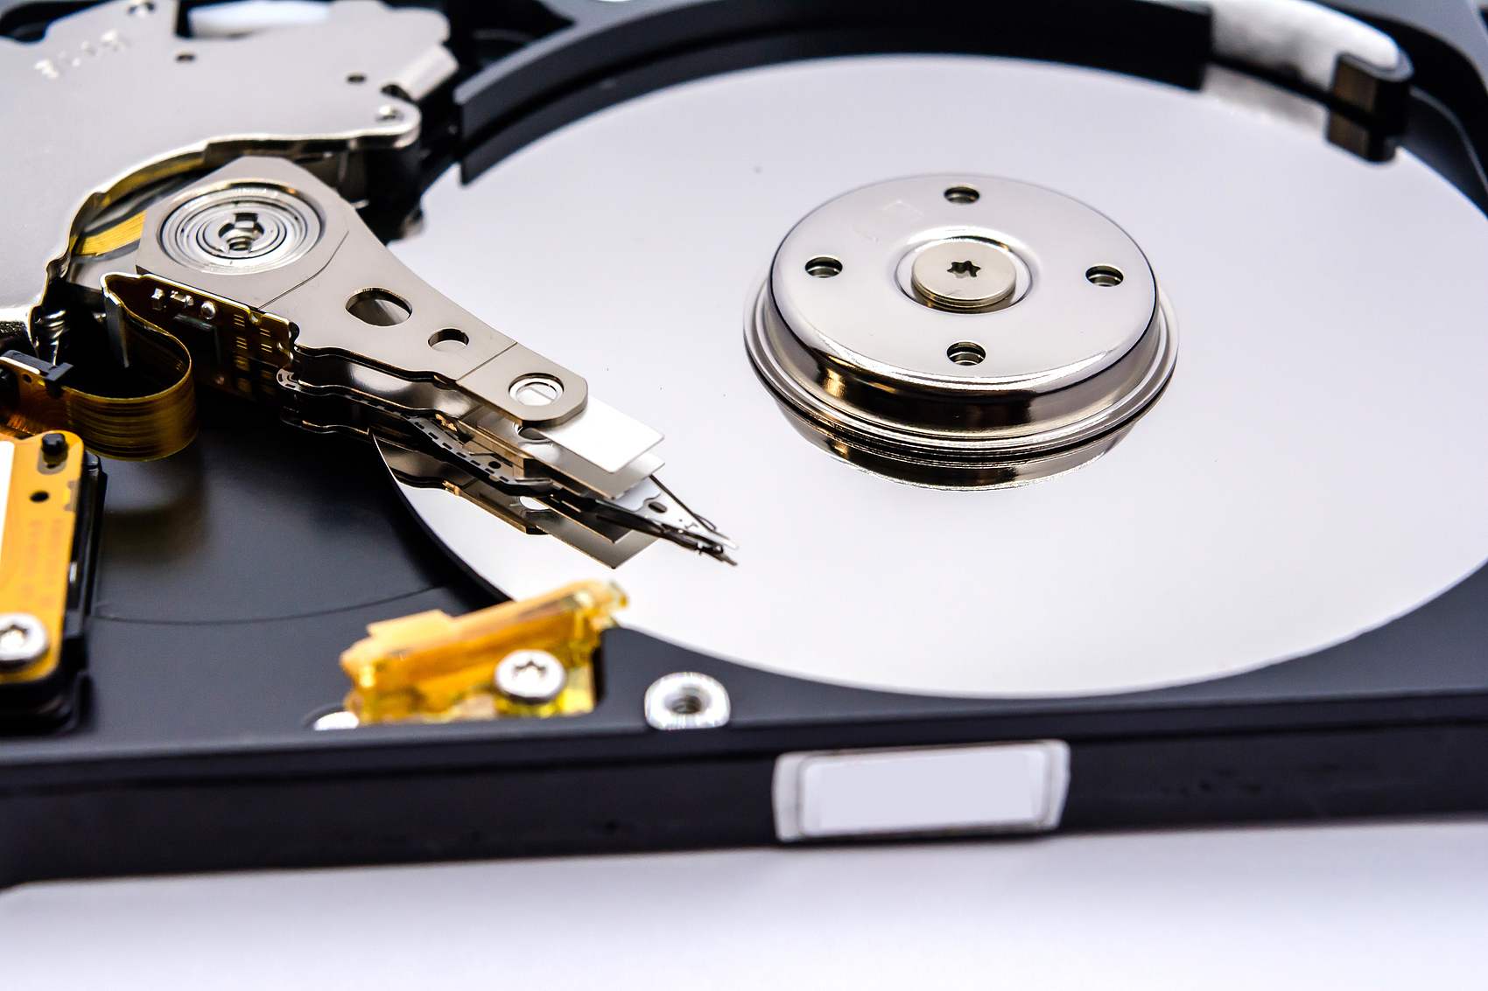

Slide 3

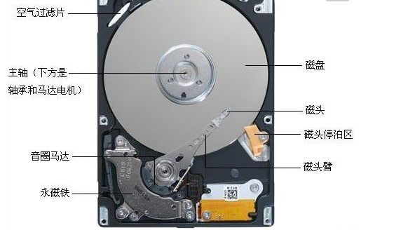

产品介绍
硬盘读写臂，行业标准名称叫HGA 磁头悬臂组件（Head Gimbal Assembly），核心作用是带动磁头高速、精准移动，在磁盘盘片上读写数据，是机械硬盘最精密的结构件之一，对材料、精度、表面处理（电镀 / 化学镀）、洁净度要求极高。
常用材料
主流基材：铝合金（最常见）
牌号：7075 铝合金、6061 铝合金、2024 铝合金，部分超薄臂用5052
优点：密度低、重量轻、加工性好、刚性足够，成本适中
缺点：硬度偏低、易氧化、耐磨差、不耐腐蚀，必须做表面处理

Slide 4


电镀要求
镀层类型
化学镀镍‑磷合金（Ni‑P）（99% 硬盘悬臂使用）
低磷 / 中磷 / 高磷：高磷镍（P 10–12%） 优先，完全无磁性，耐腐蚀最好
关键性能要求
无磁性：剩磁趋近于 0，磁导率＜1.01，绝对不能磁化
耐腐蚀：中性盐雾测试 ≥48h，不生锈、不产生微粒
表面粗糙度：Ra ≤0.1–0.3 μm，镜面级，不能有毛刺、针孔、麻点
硬度：HV 450–550，耐磨，避免摩擦掉粉污染盘片
附着力：百格测试 0 级，加热冲击不脱落
洁净度：无油污、无粉尘、无离子污染，符合硬盘Class 100 洁净室标准
绝缘 / 防静电：表面阻抗可控，避免静电击穿磁头
镀层厚度
悬臂主体：3–8 μm
前端 gimbal 薄片：1–3 μm（太厚会增加重量、影响弹性）
公差严格：±1 μm 以内

Slide 5
典型工艺
项目名称 | 参数 | 时间
超声波除油2道 | 50-60℃ | 各10分钟
酸性微蚀 | 50-60℃ | 30秒-1分钟
强酸活化 | 常温 | 20-40秒
沉锌 | 25-30℃ | 30-40秒
退锌 | 常温 | 30秒
二次沉锌 | 25-30℃ | 20-30秒
高磷化学镍 | 85-86℃，pH，4.5 |  | 自动分析仪控制
无铬钝化 | 50-60℃ | 1-2分钟
烘干
清洗线清洗进无尘室

Slide 6
感谢观看
汇报人：程海

